Slide 1
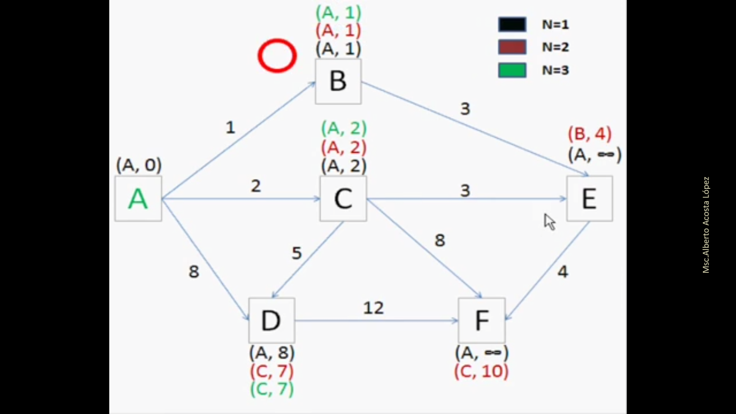
Tarea M.L.

Slide 2
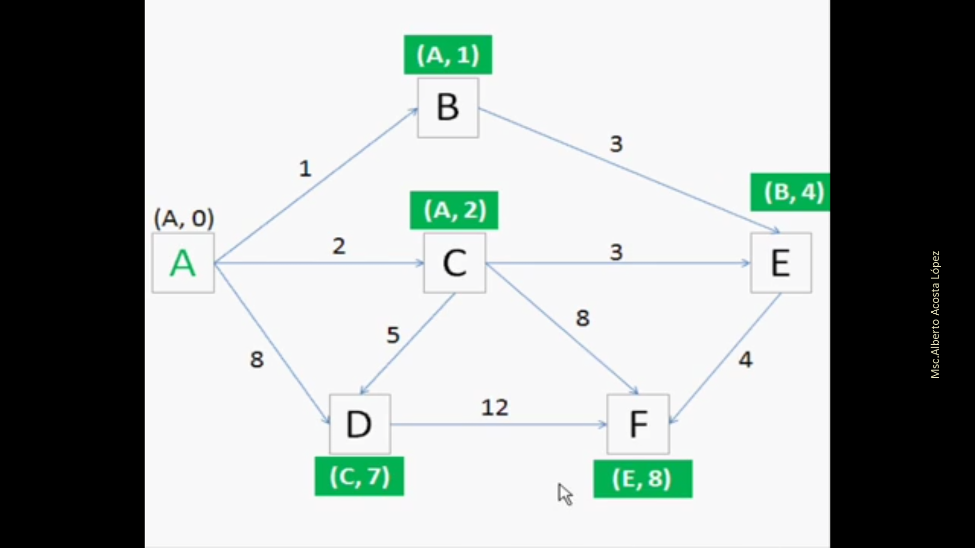
Tarea M.L.

